Slide 1
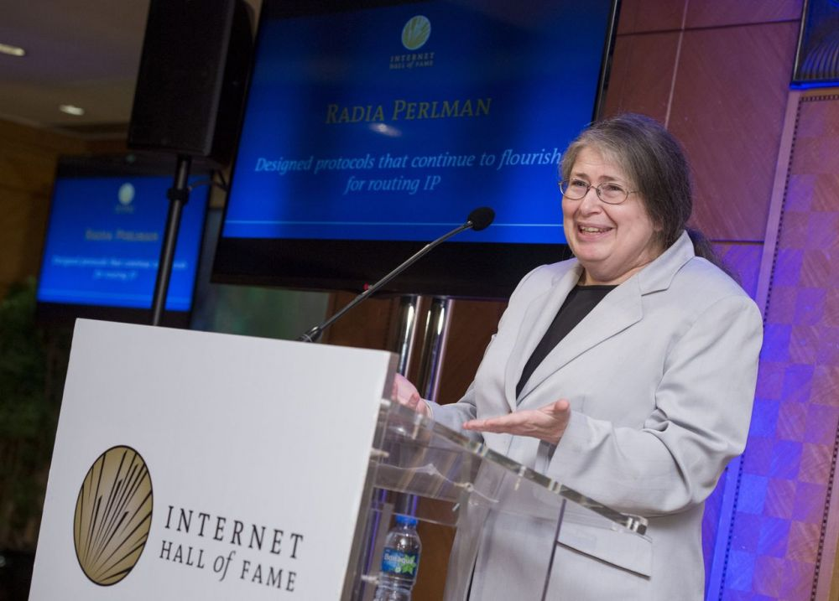
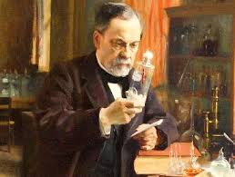
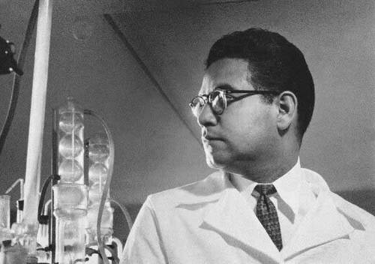
Guía para el Profesor de Química II, con Recursos Digitales (2017) – Paquete 13
Grandes inventores
Tomada de: http://topemprendedoras.com/wp-content/uploads/2015/03/RADIA-6.jpg
Tomada de: https://www.famousscientists.org/images1/louis-pasteur-lab-1885.jpg
Tomada de: http://www.jornada.unam.mx/2010/08/31/fotos/a02n1cie-1.jpg

Slide 2
Guía para el Profesor de Química II, con Recursos Digitales (2017) – Paquete 13
Grandes inventores
Louis Pasteur
1885. Vacuna contra la rabia.
“Pocas personas han salvado más vidas que Louis Pasteur.
Las vacunas que desarrolló han protegido a millones.
Al entender que los gérmenes causan enfermedades revolucionó la atención médica.
Y encontró nuevas formas para hacer que los alimentos que consumimos no nos hicieran daño.
Definitivamente, Pasteur fue un químico que cambió nuestra interpretación de la biología en forma fundamental. Pero además, al examinar paso a paso su vida, se hace evidente que estuvo a la vanguardia de una nueva rama de la ciencia: la microbiología.”
Tomada de: https://www.famousscientists.org/images1/louis-pasteur-lab-1885.jpg
Fuente: http://www.bbc.com/mundo/noticias/2015/08/150707_iwonder_louis_pasteur_guerra_contra_germenes_finde_dv

Slide 3
Guía para el Profesor de Química II, con Recursos Digitales (2017) – Paquete 13
Grandes inventores
Radia Perlman
“A los 19 años, Radia Perlman llegó al Massachusetts Institute of Technology a estudiar matemáticas. Hoy es conocida por sus importantes aportaciones para crear el Internet tal y como lo conocemos ahora.”
“… destaca como una de las figuras femeninas más importantes en lo referente a la ingeniería de redes. Como diseñadora de protocolos informáticos, Radia comenzó a trabajar en la red comercial DECnet, y la trascendencia de su trabajo reside en lograr la actual estabilidad con la que interactúa la información dentro de la red.”
Tomada de: http://topemprendedoras.com/wp-content/uploads/2015/03/RADIA-6.jpg
Fuente: http://eleconomista.com.mx/tecnociencia/2015/07/25/radia-perlman-ruptura-paradigma-internet

Slide 4
Guía para el Profesor de Química II, con Recursos Digitales (2017) – Paquete 13
Grandes inventores
Tomada de: http://www.jornada.unam.mx/2010/08/31/fotos/a02n1cie-1.jpg
Luis Ernesto Miramontes Cárdenas,
¿Quién fue?

Slide 5
Guía para el Profesor de Química II, con Recursos Digitales (2017) – Paquete 13
Grandes inventores
Tomada de: http://www.jornada.unam.mx/2010/08/31/fotos/a02n1cie-1.jpg
Tomada de: León Olivares, Felipe. (2001).

